Slide 1



Slide 2

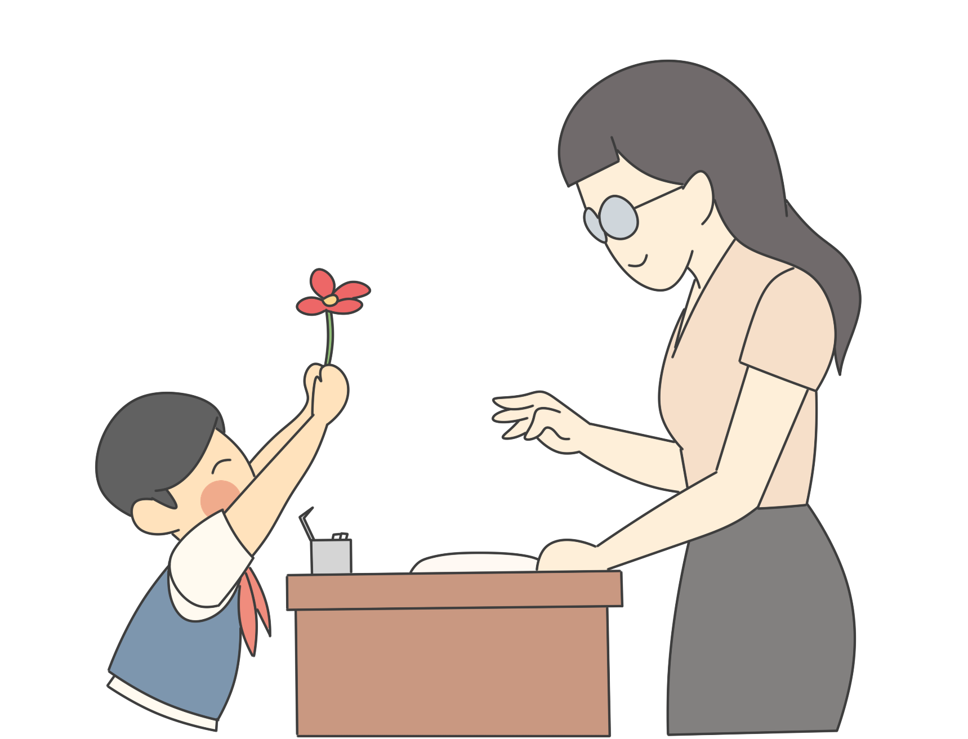
HĐ1. Tìm hiểu những việc thầy giáo, cô giáo đã làm cho em

Slide 3
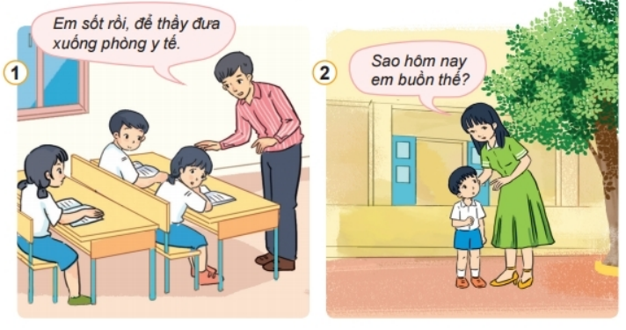
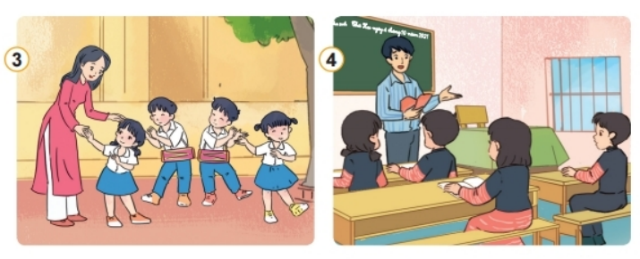
Em hãy nêu những việc làm của thầy giáo, cô giáo trong các bức tranh trên

Slide 4


Những việc làm của thầy giáo, cô giáo đem lại điều gì cho em?

Slide 5



Thảo luận nhóm 4

Slide 6
Em cần làm gì để thể hiện sự kính trọng thầy giáo, cô giáo?

Slide 7
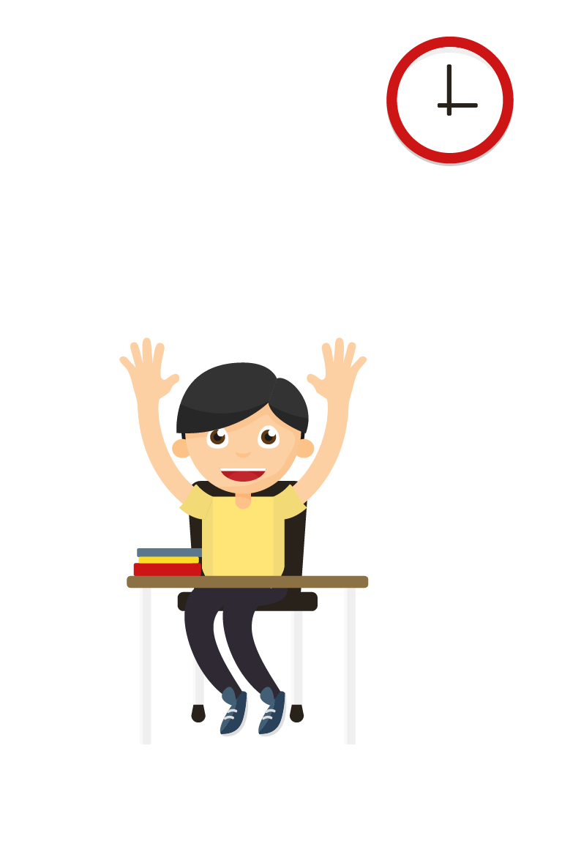
Những việc cần làm để thể hiện sự kính trọng, biết ơn thầy giáo, cô giáo
Chào hỏi thầy, cô giáo.
Chú ý nghe giảng.
Học hành chăm chỉ.
Quan tâm, thăm hỏi, giúp đỡ thầy, cô giáo.
Lễ phép với thầy, cô giáo.

Slide 8
Những việc làm không thể hiện sự kính trọng, biết ơn thầy giáo, cô giáo
Khi gặp thầy, cô không chào hỏi, nói trống không; cãi lời thầy, cô
Nói chuyện trong giờ học.
Không học bài, làm bài tập.
Không vâng lời thầy, cô.

Slide 9


